Slide 1

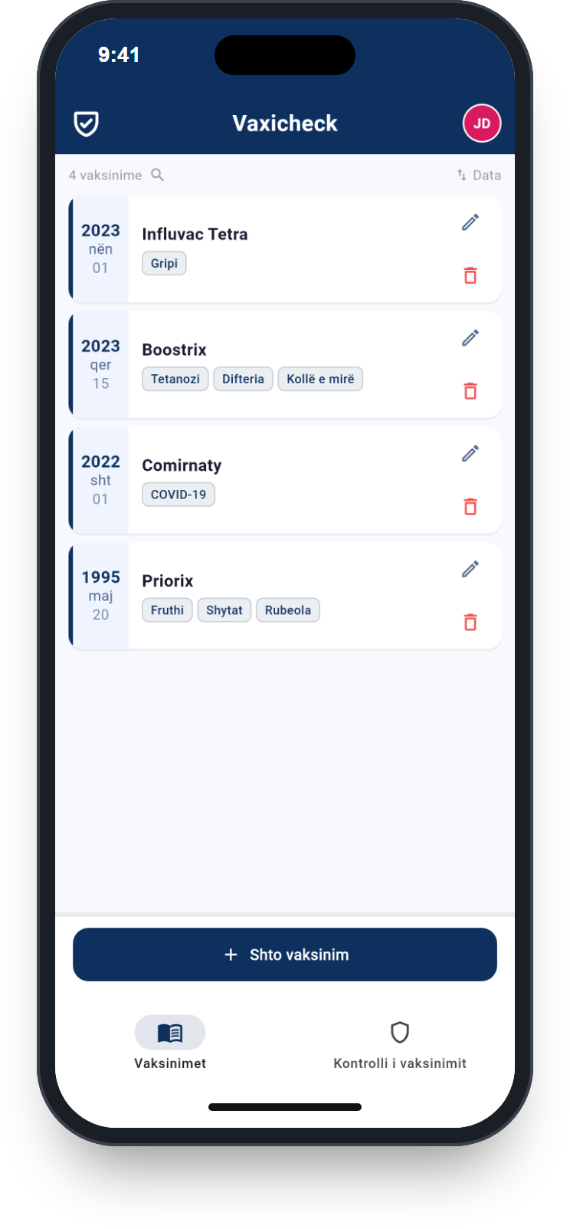







Vaxicheck
Aplikacion falas për iPhone dhe Android
Kontroll i vaksinimit me foto
Me aplikacionin falas, regjistrimet e vaksinimeve njihen shpejt me foto dhe shfaqen në mënyrë të strukturuar.
Rekomandimet aktuale
Eksport në PDF
Krahasim me rekomandimet aktuale, p.sh. të STIKO-s – shihni menjëherë cilat vaksina mungojnë ose kërkojnë dozë përforcuese.
Të gjitha vaksinimet si PDF, p.sh. për mjekun e familjes ose për udhëtim.
Minimizimi i të dhënave
Për gjithë familjen
Përdoret pa futur emrin, pa mjete gjurmimi, në përputhje me GDPR-në, të gjitha të dhënat mund të fshihen në çdo kohë.
Disa profile, kyçje opsionale e aplikacionit, kujtesa me njoftim për vaksinat, në 43 gjuhë.
Shkarkojeni falas
www.vaxicheck.com
Zhvilluar në Këln nga MEDEPS, spin-off i Universitetit të Këlnit.
Notes:
Kontroll i vaksinimit me foto
Me aplikacionin falas, regjistrimet e vaksinimeve njihen shpejt me foto dhe shfaqen në mënyrë të strukturuar.
• Rekomandimet aktuale: Krahasim me rekomandimet aktuale, p.sh. të STIKO-s – shihni menjëherë cilat vaksina mungojnë ose kërkojnë dozë përforcuese.
• Eksport në PDF: Të gjitha vaksinimet si PDF, p.sh. për mjekun e familjes ose për udhëtim.
• Minimizimi i të dhënave: Përdoret pa futur emrin, pa mjete gjurmimi, në përputhje me GDPR-në, të gjitha të dhënat mund të fshihen në çdo kohë.
• Për gjithë familjen: Disa profile, kyçje opsionale e aplikacionit, kujtesa me njoftim për vaksinat, në 43 gjuhë.
Shkarkojeni falas: www.vaxicheck.com
Zhvilluar në Këln nga MEDEPS, spin-off i Universitetit të Këlnit.

